Slide 1
等速直線運動(台車カメラ)

Slide 2
等速直線運動(台車カメラ)

Slide 3
等加速度直線運動(台車カメラ)

Slide 4
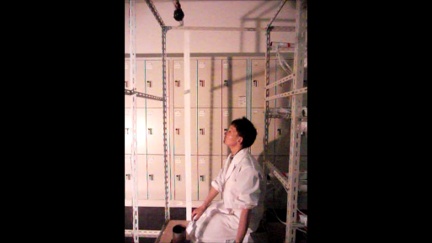
等加速度直線運動(台車カメラ)

Slide 5
等速直線運動(外カメラ)

Slide 6
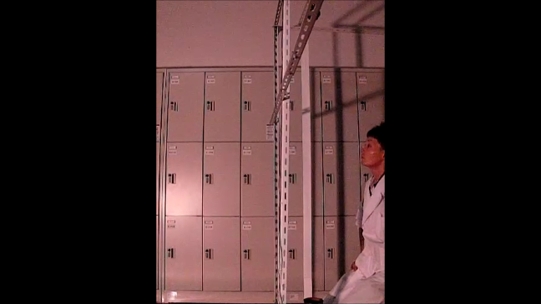
等速直線運動(外カメラ)

Slide 7
等加速度直線運動(外カメラ)

Slide 8
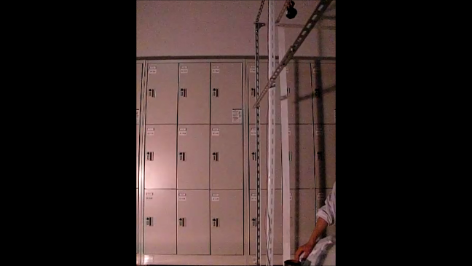
等加速度直線運動(外カメラ)

Slide 9
まとめ
等速(台車)
加速(台車)
等速(外)
加速(外)
1
3
5
7
台車の進行方向

